Slide 1
Online kérdőív és tesztrendszer készítése Blazor alapokon
Készítette: Papp Kristóf
Konzulens: Gincsai Gábor
MSc Önálló laboratórium 2

Slide 2
Motiváció, feladatválasztás
Online kérdőívek létrehozására és kitöltésére, valamint iskolai vagy egyéb dolgozatok és tesztek lebonyolítására alkalmaz rendszer készítése Blazor technológiával.
Online oktatás, újfajta számonkérések
Személyes találkozás hiánya, online kérdőívek
Új .Net Core alapú webes keretrendszer: Blazor

Slide 3



Felhasznált technológiák

Slide 4
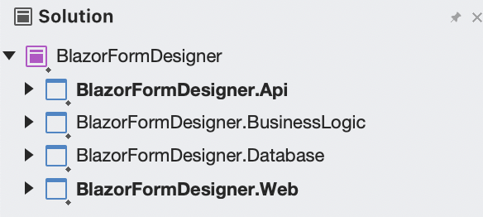
Architektúra
Kliens – szerver
Webes kliens
ASP.NET Core WebApi
BLL
Database
Repository minta

Slide 5
Megvalósított Funkciók
Felhasználókezelés
Regisztráció, bejelentkezés
Formok létrehozása, módosítása
Létrehozott formok megtekintése, válaszok exportálása
Form kitöltése, pontszám megtekintése

Slide 6
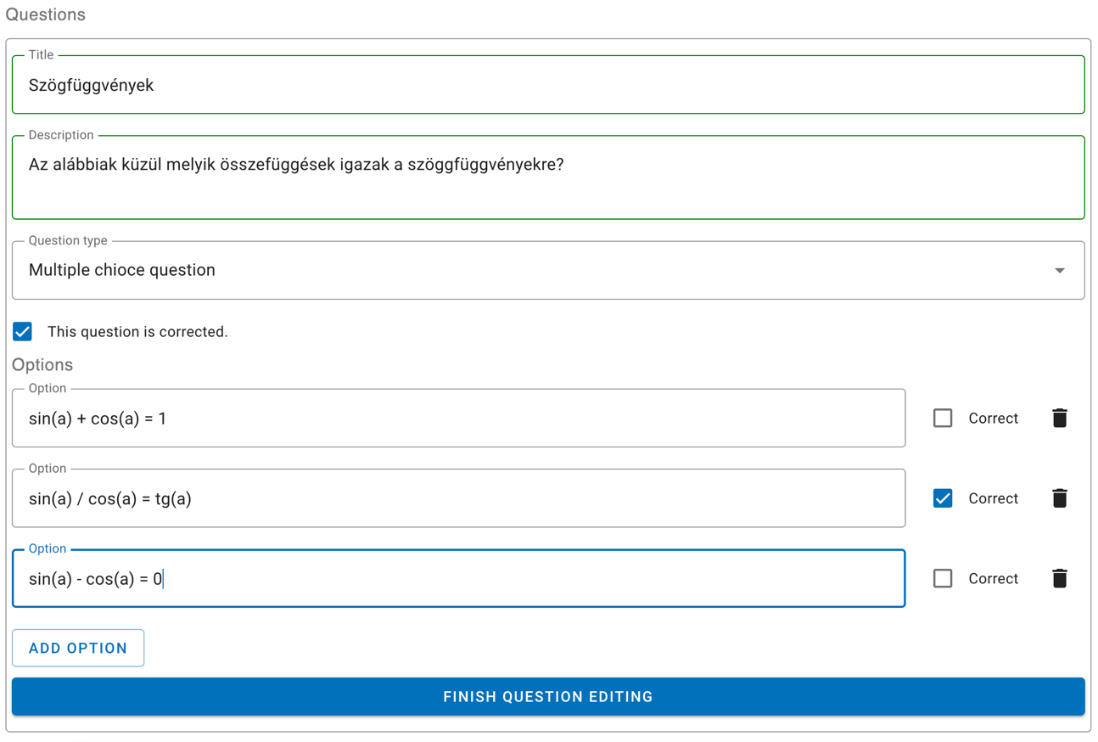
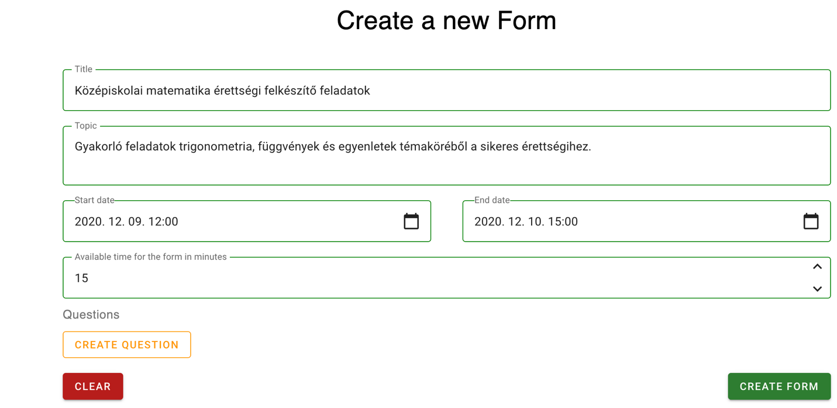
Form létrehozása

Slide 7
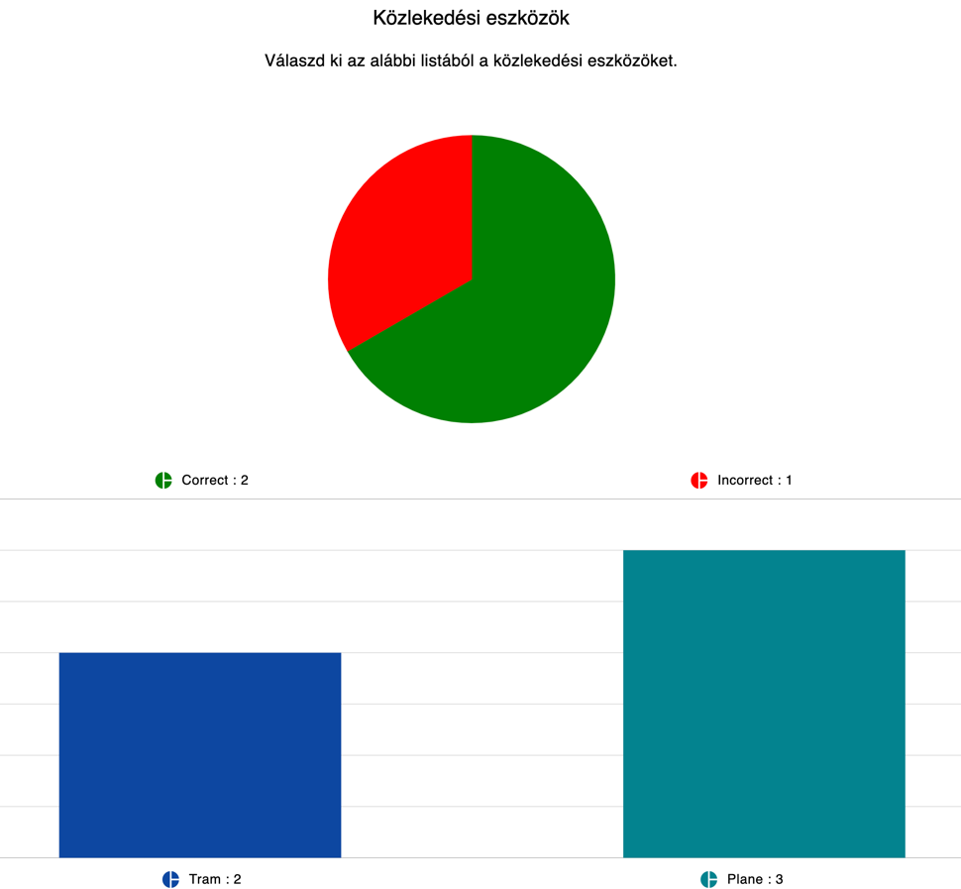
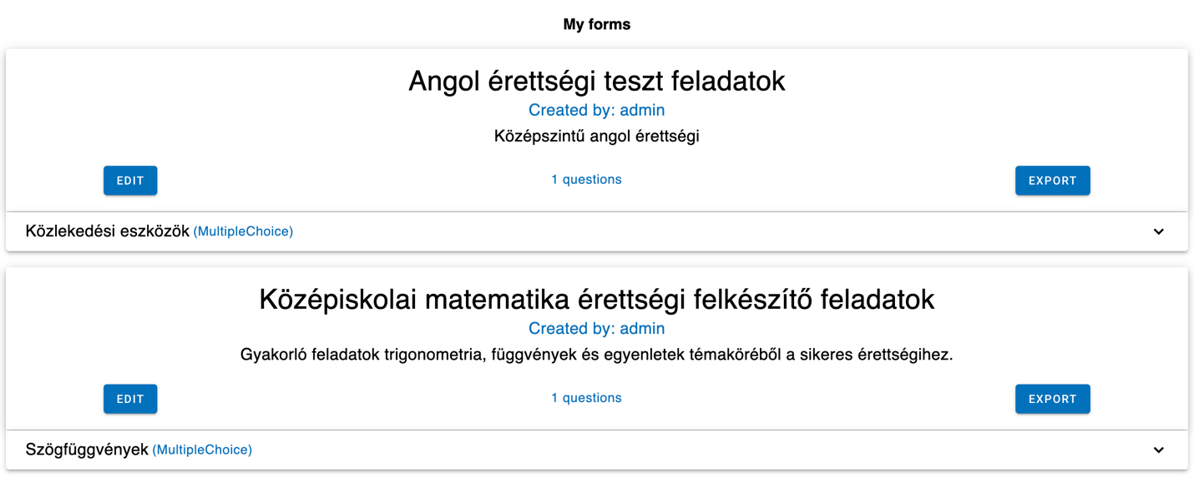
Saját formok és válaszok megtekintése

Slide 8
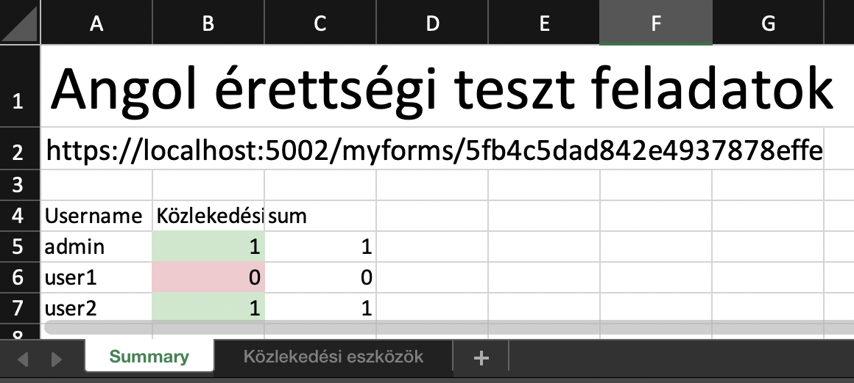
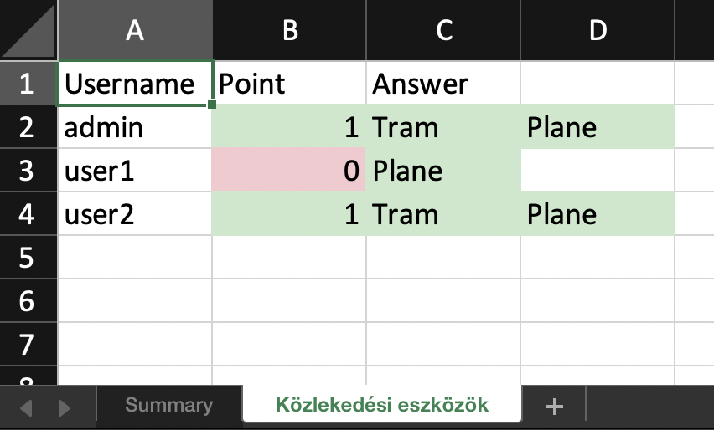
Exportálás Excel-be

Slide 9
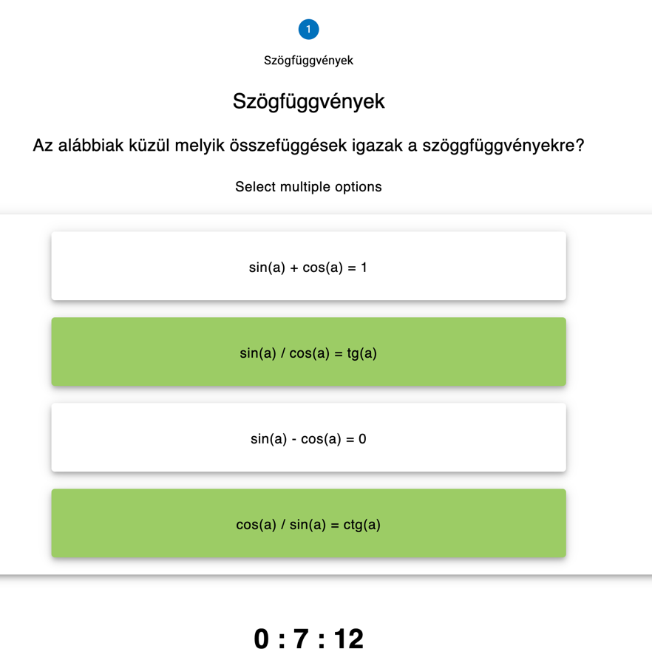
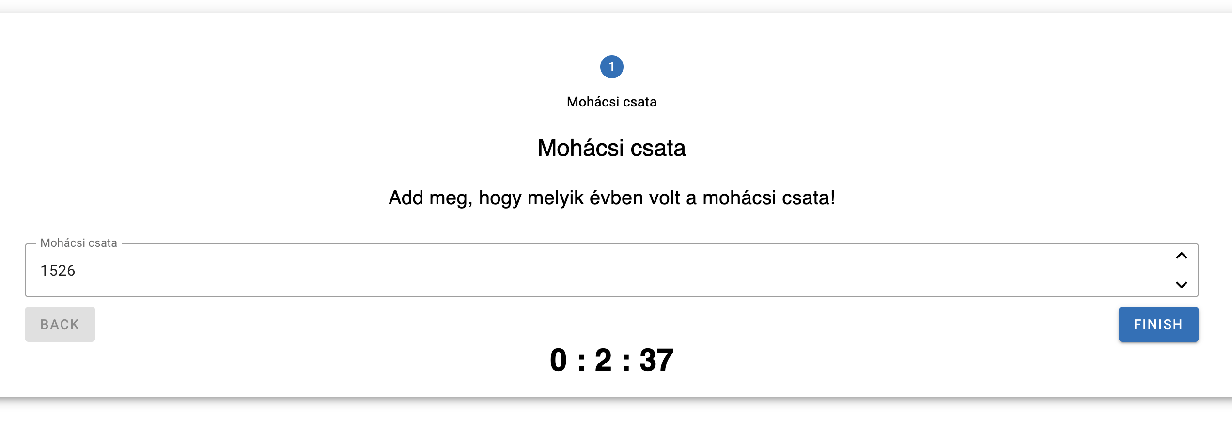
Kérdőív vagy teszt kitöltése

Slide 10
Tapasztalatok, vélemények
Webes logika C# nyelven
Komponens alapó fejlesztés (Újrafelhasználhatóság, egymásba ágyazhatóság)
Gazdag UI könyvtárak (pl.: MatBlazor)
DTO-k megosztása a szerver és a kliens között
Könnyen módosítható szerver és kliens oldali rendereléshez is

Slide 11
Továbbfejlesztési lehetőségek
Felhasználók csoportokba rendezése
A tesztet csak egy csoport tagjai tölthetik ki
Kérdőívek jelszavas védelme
Csak a birtokában válaszolhatunk
Különböző pontozási módszerek
Pl.: részpontszámok, negatív pontok

Slide 12
Köszönöm a figyelmet
Kérdések?

